Slide 1

A Dream
职业生涯规划
And forever has no end.

Slide 2
01
自我认知
目
录
02
职业分析
03
职业定位
CONTENTS
04
计划实施
05
评估调整

Slide 3

01
自我认知
The dust receives insult and in return offers her flowers。

Slide 4
3、个人特质
适合干什么
科学分析
2、职业能力
能够干什么
4、职业价值观
最看重什么
1.职业兴趣
喜欢干什么
5、胜任能力
优劣势是什么
02
03
01
04
05

Slide 5
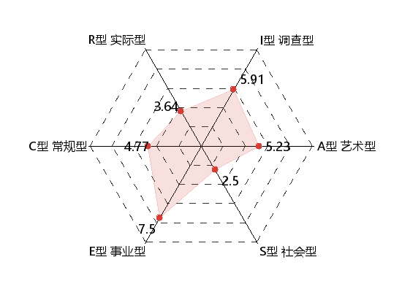
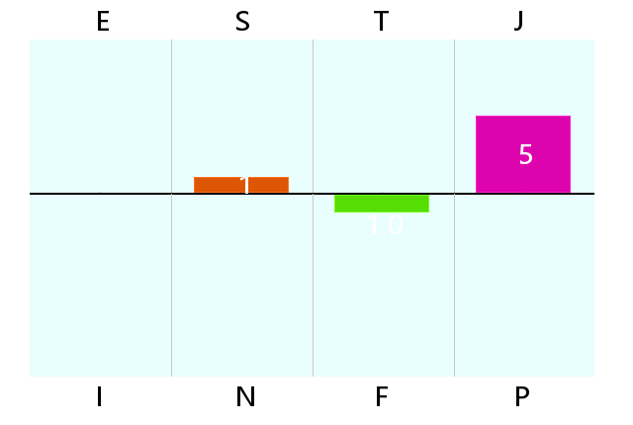
2.职业能力
根据霍尔德深度报告，我能够做的，适合的现代职业有：
律师,投资银行总裁、 基金研究员、 咨询顾问、 项目主管、 技术总监、 司法部部长、 法官、 经济学家、 财务总监等。
Sunward career SDS 职业倾向图
MBTI性格类型清晰度指标
3、个人特质
我的性格类型属于：ESFJ供给者/销售员（外向、实感、情感、判断型）
有爱心、有责任心、合作。希望周边的环境温馨而和谐，并为此果断地营造这样的环境。喜欢和他人一起精确并及时地完成任务。忠诚，即使在细微地事情上也如此。能体察到他人在日常生活中的所需并竭尽全力帮助。

Slide 6

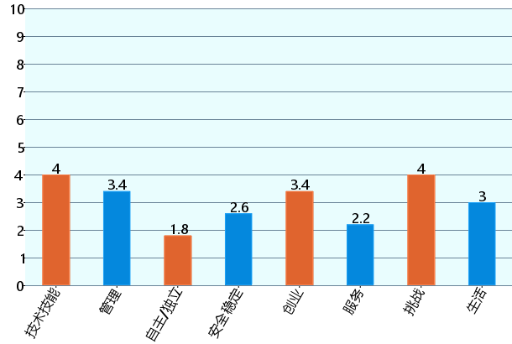
4、职业价值观
（1）职业锚
我的职业锚测试结果为：技术/职能型职业锚，指对工作有专长和强烈兴趣，注重工作的专业化，对总经理工作缺乏热情，典型工作为技术主管和职能部门经理；
（2）我的职业价值观
实干型的，希望通过自己的工作使社会更好的发展，例如：成为一名律师可以帮人维护自己的权利，成为一名好老师能对学生的发展起到好的影响。我对管理型工作缺乏热情。
职业锚测试
职业锚是指当一个人面临职业选择的时候，他无论如何都不会放弃的职业中至关重要的东西或价值观。我通过做职业锚测试的方式了解自己的职业价值观。

Slide 7
Strength | Weakness
（1）勤于思考，爱读书 （2）善于与他人沟通交流 （3）对自己的工作充满热情，态度积极认真，做事严谨，理性客观 （4）熟练使用PPT，word等软件，有一定的设计能力 | （1）专业水平还有待提高 （2）经验浅薄 （3）英语水平有待提高
5.胜任能力

Slide 8
02
职业分析
The dust receives insult and in return offers her flowers。

Slide 9
企业分析
行业分析
叁
律所按照不同标准可以分为不同种类，如外资所和内资所、综合所和精品所、诉讼所和非诉所等。精品所的氛围更加自由宽松、自律平等、尊重、认可，优秀、年轻而有活力的中低年纪的人居多。我更倾向于精品所。
律师行业现状是收入差距很大，底层人多，依靠人脉。发展趋势会更向高精尖方向发展。
壹
职业分析
地域分析
职业分析
肆
律师行业在大城市发展前景更好，我喜欢南京，就业压力没有北上广那么大，但也是很好的选择。文化底蕴好，气候舒适宜居，高校多，精英人士多。
律师职业的工作内容多样，要选择自己擅长的方面专攻、工作要求加班时间长，业务水平强，善于思辨，人际交往能力强。发展前景好。根据人岗匹配分析，事业型，善辩型的人更适合该职业。
贰

Slide 10
03
职业定位
The dust receives insult and in return offers her flowers。

Slide 11
 | Strength 1.勤于思考，爱读书 2.善于与他人沟通交流 3.对自己的工作充满热情，态度积极认真，有毅力 4.做事严谨，理性客观 | Weakness 1.专业水平还有待提高 2.经验浅薄 3.英语水平有待提高
Opportunities 1.国家重视法制 2.目前人们逐渐注重对个人权利的重视和保护 3.市场的发展需要更多优秀的法律工作者 | SO战略 1.多读法学相关书籍，把握好国家大政方针，市场需求，提高自身能力。 2.用自身的实力和自信赢得顾客的信任，帮助顾客维权，掌握自己的案源。 | WO战略 1.提高自身实力，多看英文原文案例 2.在以后的律师助理工作中认真学习，提高自身能力，在工作中积累人脉
Threats 1.法学生过多，需求小，竞争压力大 2.工作压力大，前期很长一段时间工资低，难以坚持 | ST战略 1.考取名校研究生，提高自身能力，减小就业压力 2.用毅力热情克服前期工作中的困难 | WT战略 1.在今后的考研中选择不那么注重英语的学校 2.进入一个工作氛围相对宽松的律所，有一个好的师傅带
SWOT分析
内部因素
外部因素

Slide 12
职业定位
A
（1）职业目标：将来从事法律行业的知识产权律师职业
B
（2）职业发展策略：进入精品律所，在南京地区工作。
C
（3）职业发展路径：走技术路线，靠实力
D
（4）具体路径：律师助理——律师——有案源的有实力的
律师——律所合伙人
E
（5）成功标准：在工作中不断进步，一直保持初心，保持热情，有自己较多的案源，得到客户的信任，收入较高。

Slide 13
04
计划实施
The dust receives insult and in return offers her flowers。

Slide 14

达到目标需要的条件
根据上一阶段所制定的各个目标，我与目标的差距较大，达到目标我还需要的条件有：扎实的法学功底，很好的英语水平，名校研究生毕业，通过司考，优秀的人际交往能力，敏锐细致的观察力，强大的思辨能力，自信心，执行力和毅力。

Slide 15
Short-term time line
大一下学期
大二上学期
考取英语四级证书，读四本以上的课外法学书籍，学习好自己的专业课，成绩考到年纪前三十，准备大二的分专业，争取分到卓法班或知识产权班
考取计算机二级，读有关法学逻辑的书籍，参加自己感兴趣的活动，多与他人交流，并提升自己的能力
大二下学期
大三上学期
考取英语六级证书，认真学习专业课，看有关法律方面工作的美剧英剧，读，分析案例，包括外文原文的，从真实案例中积累经验，学到东西。
考教资，用书籍，判例充实生活，锻炼口语能力。注重逻辑思维能力的培养。

Slide 16
Short-term time line
大三下学期
准备司考
大四上学期
司考以及司考过后的考研准备/如果考研失败后的找工作实习
大四下学期
考研后的面试等事宜/工作实习，完善自己的毕业论文，准备答辩

Slide 17
2. 中期计划（毕业之后的五年计划）
学习知识产权法，能刊登论文，有机会在律所学习
拿到律师执业证，积累人脉，拿到案源，增强实力
找工作，大律所实习
2021 研一
2023 研三
2025
2022 研二
2024
2026
积累人脉，积累经验，培养能力
在律所工作，一定要多听多看多学习，不怕吃苦
......

Slide 18


3. 长期计划（毕业后十年）
未来谁都无法预测。我能做的只有认真工作，不断学习，拥有实力名气人脉，案源，向大状方向努力。

Slide 19
05
评估调整
The dust receives insult and in return offers her flowers。

Slide 20
评估调整
（3）实施策略评估：
如果在为目标努力的过程中，一直没有进展，我将改变努力的方式，倾听他人好的建议，以求达到目的。
（1）职业目标评估：
假如我在工作六年以后，依旧感到不适应，力不从心，（选择是六年的原因是这一行业前期的吃苦和工资低是必然的，但第五，六年往往会成为一个转折点，一定不能在之前放弃）那么我将选择换一个方向从事政治教师，法律方向公务员等工作
（4）其他因素评估 ：
当在其他方面出现问题时，我将理性分析现状，调整自己的目标及计划以解决问题。
（2）职业路径评估：当出现专业实力不足，或除了专业实力还需要更多的交际能力时，我将考虑锻炼培养自己这方面的能力。

Slide 21
A Dream
谢谢观看
And forever has no end.

